Slide 1

Symfony en ChartJS
Hoe werkt het

Slide 2
Inhoud
Terugblik
Leerdoelen
Grafiek maken met ChartJS
ChartJS op mbo-sd.nl
Grafiek met personen en leeftijd, hoe maken we dat?
Aan het werk!

Slide 3
Terugblik
JSON route maken?
JavaScript file linken aan een twig?
JavaScript fetch() functie?
Hoe moest dat ook alweer?
Als je ergens informatie mist, check https://mbo-sd.nl

Slide 4
Leerdoelen
De student past ChartJS toe om een eenvoudige grafiek te maken.
De student maakt gebruik van fetch om data op te halen voor een grafiek.
De student past code conventies toe om nette code te schrijven.

Slide 5
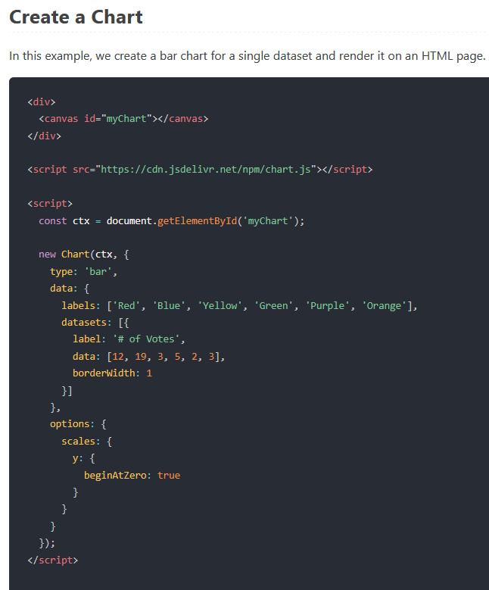
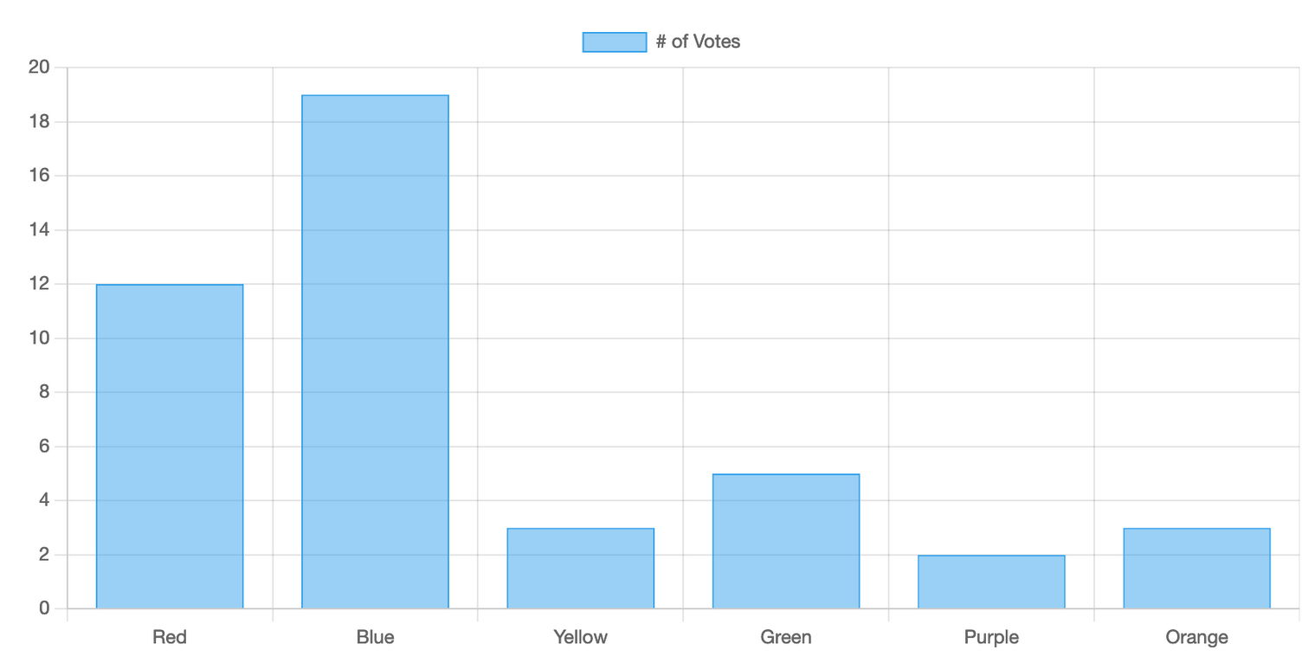
Een grafiek maken met ChartJS
ChartJS is een JavaScript bibliotheek waarmee je grafieken en diagrammen kunt maken.
Eenvoudig in gebruik en makkelijk integreerbaar.
https://www.chartjs.org/docs/latest/getting-started/

Slide 6
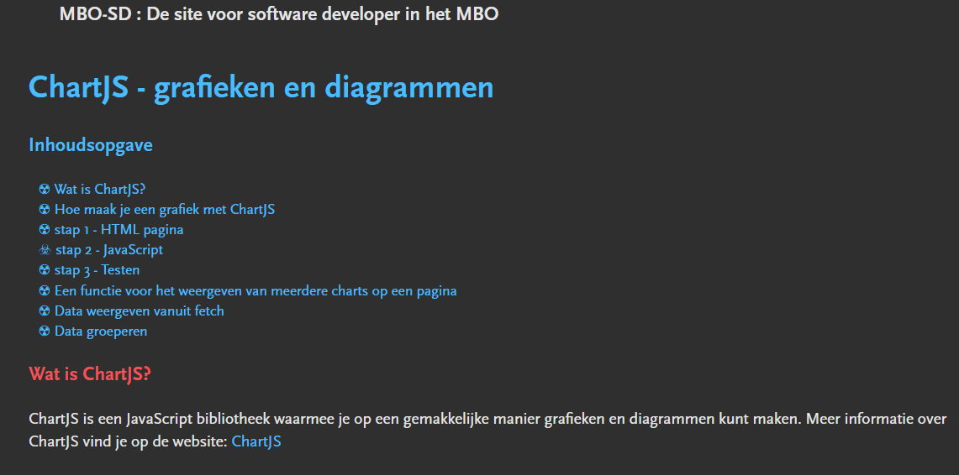
ChartJS op mbo-sd
Op mbo-sd.nl vind je nog wat meer uitleg over ChartJS.
JavaScript -> Advanced JavaScript -> ChartJS

Slide 7
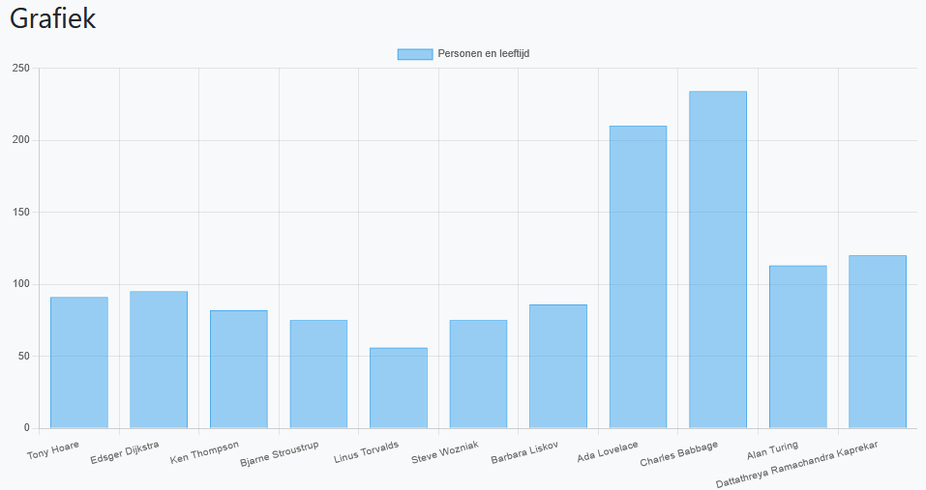
Chart met personen en leeftijd

Slide 8
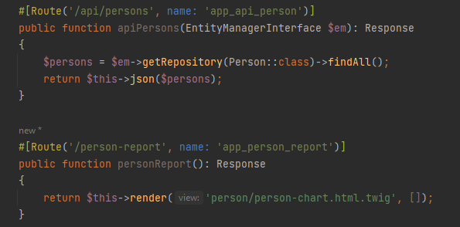
Hoe maken we dat
Je hebt 2 routes nodig.
Eén voor de JSON en één voor de weergave van de grafiek.

Slide 9
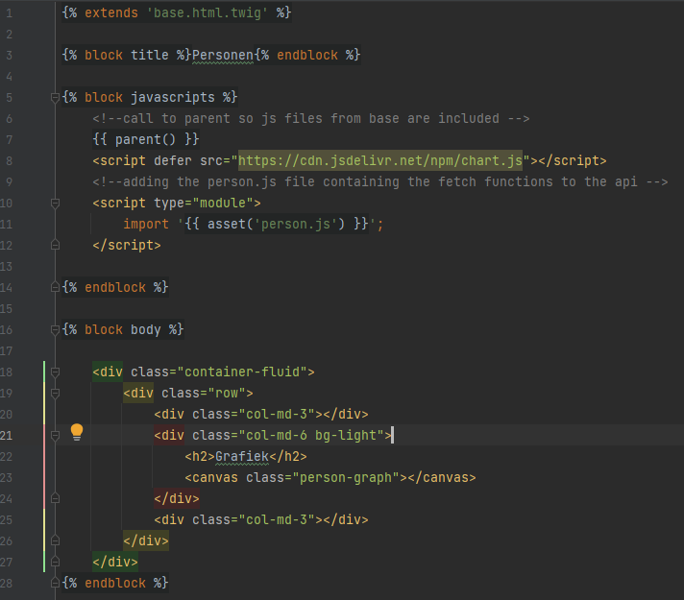
Hoe maken we dat (2)
Hiernaast zien we de person-chart.html.twig.
ChartJS wordt geïmporteerd
person.js wordt geïmporteerd.
In de body een bootstrap container met daarin een <canvas> element.

Slide 10
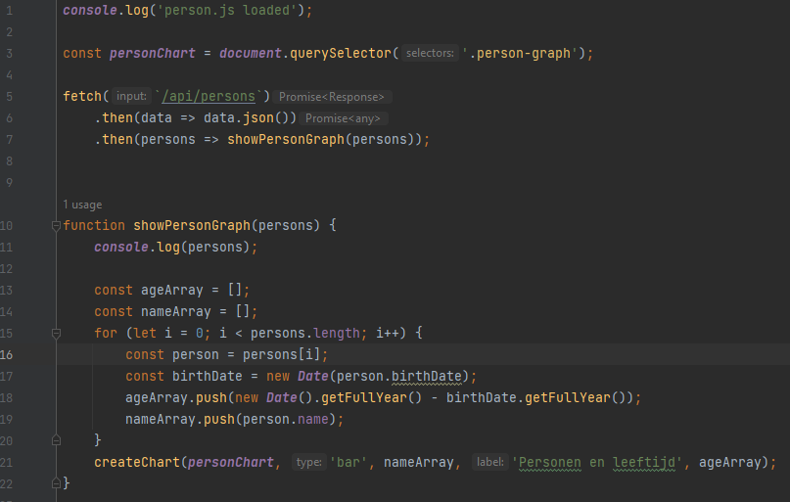
Hoe maken we dat (3)
  Data wordt gefetched.
  Er wordt een ageArray en nameArray gemaakt.
  De arrays worden gevuld met de namen en leeftijden van de personen.
  Als laatste wordt de createChart() functie aangeroepen om de chart te tekenen (zie volgende slide).

Slide 11
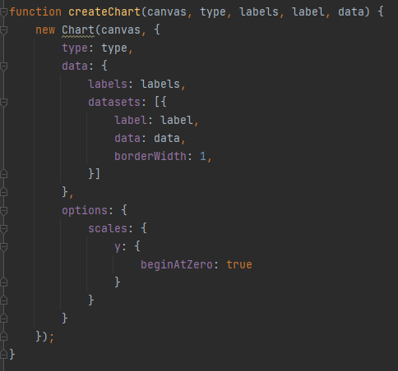
Hoe maken we dat (4)
Hiernaast de createChart() functie.
Deze kun je gebruiken om een chart te tekenen.
Er worden verschillende parameters gebruikt:
  canvas: het HTML canvas
  type: het type chart (pie, bar, line, etc)
  labels: de label array die op de x-as komt
  label: het label bovenaan de grafiek van de dataset
  data: de data array die op de y-as komt.

Slide 12
Aan de slag, clone de repository uit de teams opdracht
Clone de repository
Kopieer de .env naar .env.local
Maak een database aan (bv. symfony-oefen)
Pas de regel aan in de .env.local
Importeer de backup in de nieuwe database
Voer composer install uit (dit kan even duren)
Start symfony server met symfony serve
Toon het welkomscherm

Slide 13
Aan de slag! Lees MBO-SD JavaScript hoofdstuk 4.8 ChartJS

